Slide 1
Г – 34%
ДНК | 3/ | АТЦ | ААЦ | ААЦ | ГАТ | 5/
 | 5/ | ТАГ | ТТГ | ТТГ | ЦТА | 3/
иРНК | 5/ | УАГ | УУГ | УУГ | ЦУА | 3/
тРНК |  | АУЦ | ААЦ | ААЦ | ГАУ

Slide 2
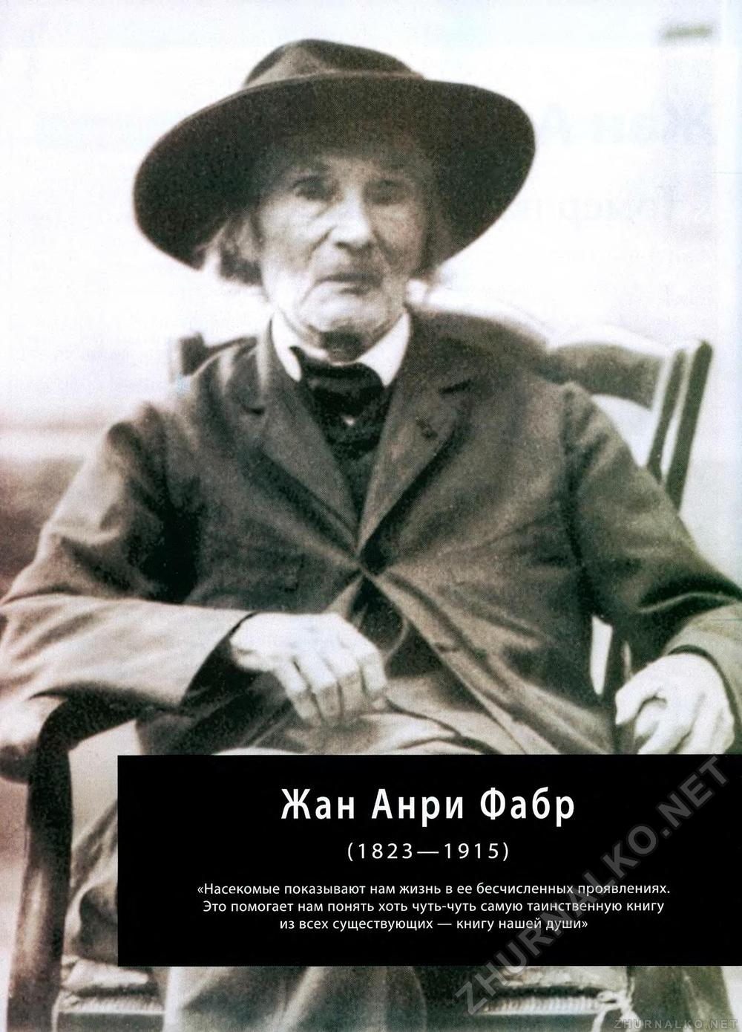

Slide 3
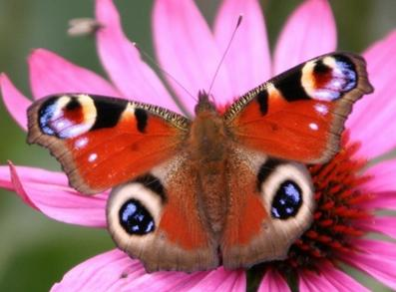

Slide 4
Биологически
активные
вещества

Slide 5
А. Куриная слепота | 3
Б. Акромегалия | 4
В. Базедова болезнь | 7
Г. Бронзовая болезнь | 8
Д. Цинга | 6
Е. Сахарный диабет | 5
Ж. Бери-бери | 2
З. Рахит | 1

Slide 6
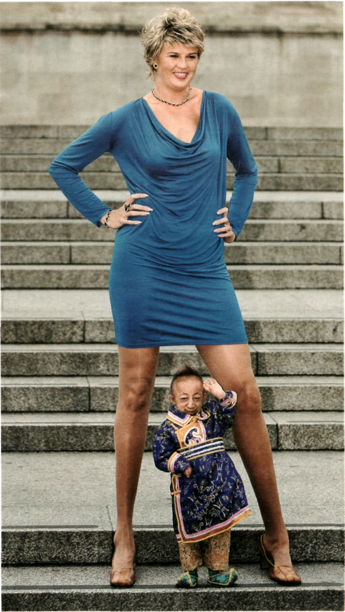
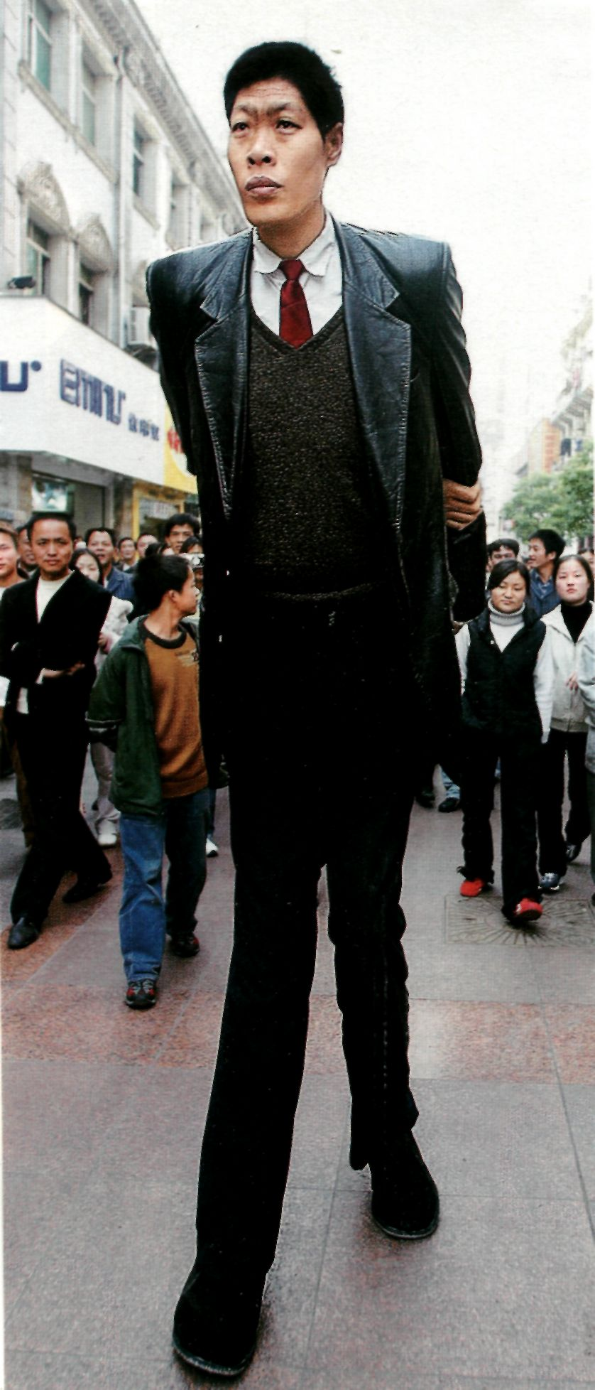

Slide 7
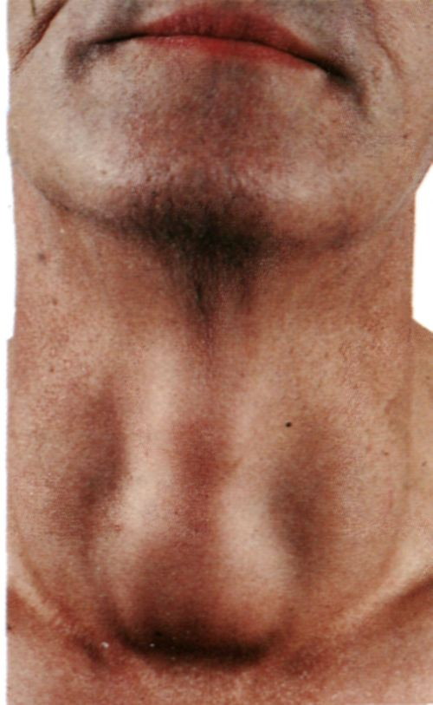
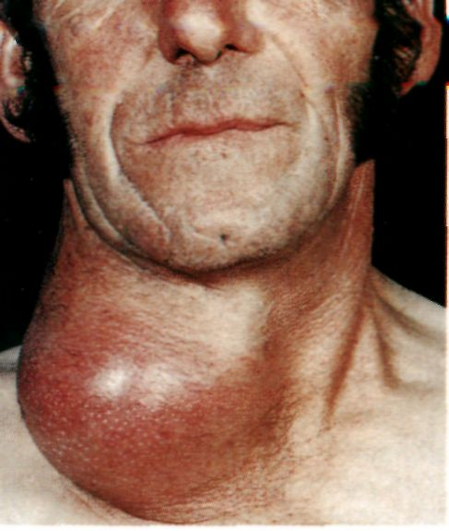

Slide 8
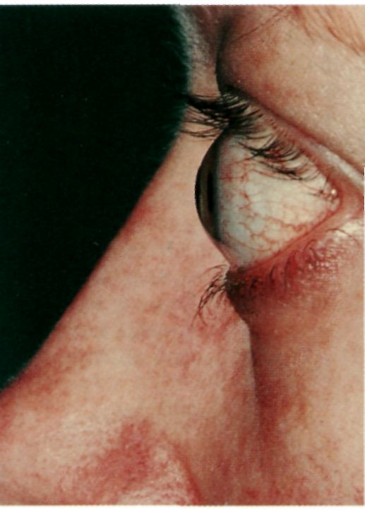
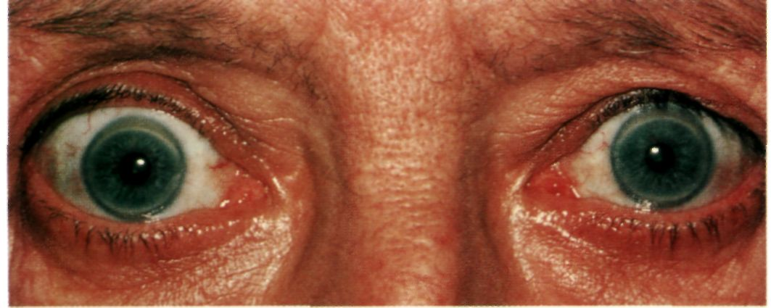

Slide 9
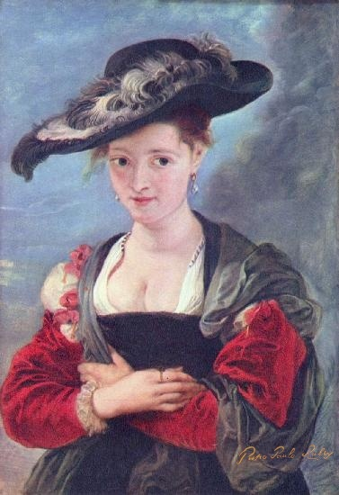
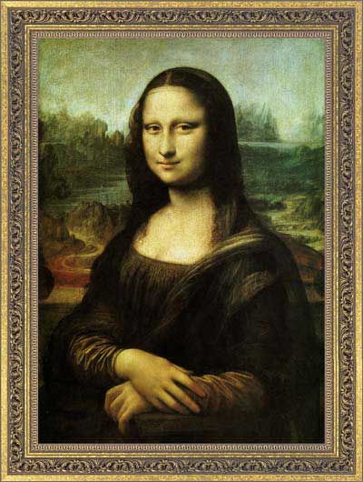
Леонардо да Винчи «Джоконда»
Питер Пауль Рубенс «Сусанна Фоурмент»

Slide 10
Феромоны
(от греч. феро — несу, хормао — возбуждаю).
летучие вещества, которые выделяются во внешнюю среду и передают химические сигналы от одного организма другому

Slide 11
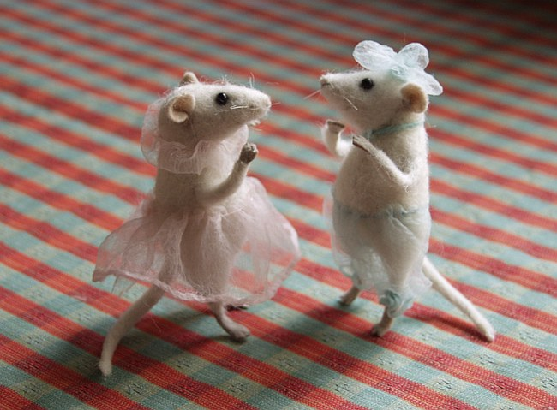

Slide 12
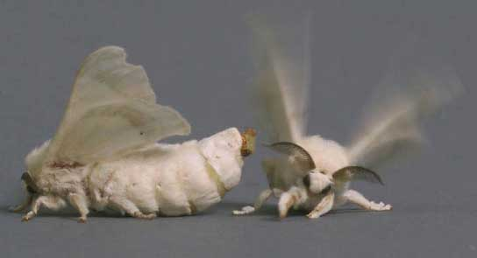

Slide 13
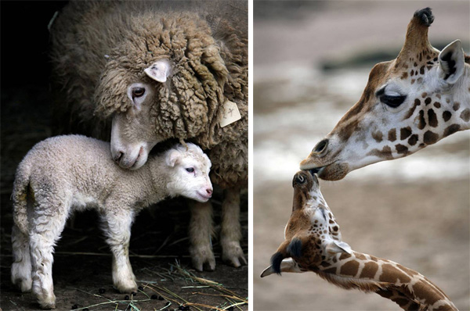

Slide 14
Алкалоиды
это органические вещества растительного происхождения, которые защищают растения от поедания

Slide 15
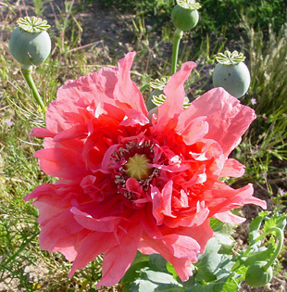
Группа морфина
Papaver somniferum

Slide 17
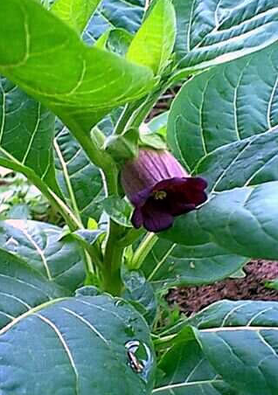
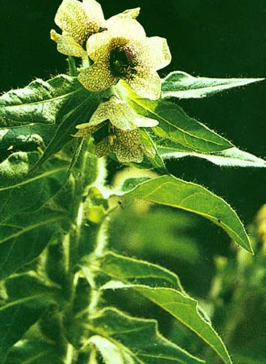
Группа атропина
Hyoscyanus niger
Atropa belladonna

Slide 18
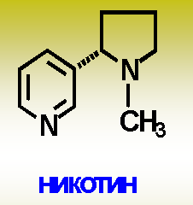
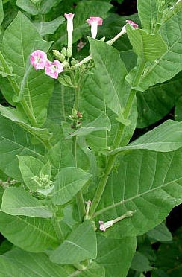
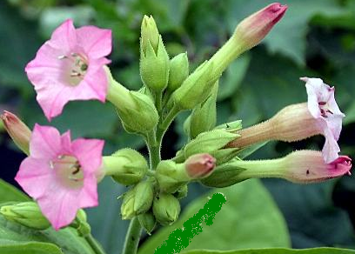
Группа никотина
Nicotiana tabacum

Slide 19
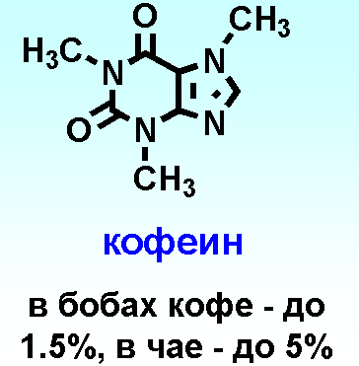
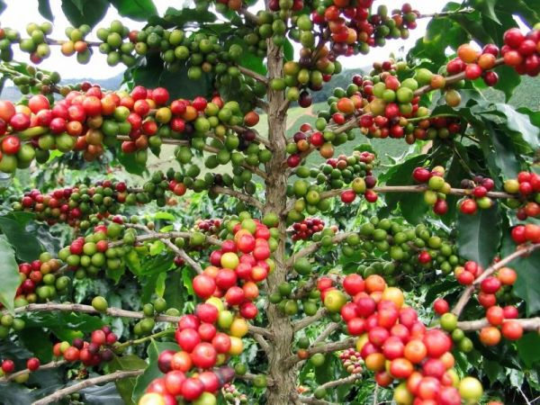
Группа кофеина

Slide 20
Антибиотики
(от греч. анти — против, биос — жизнь) — биологически активные вещества, которые влияют на клетки других микроорганизмов, тормозя их развитие или убивая их

Slide 21

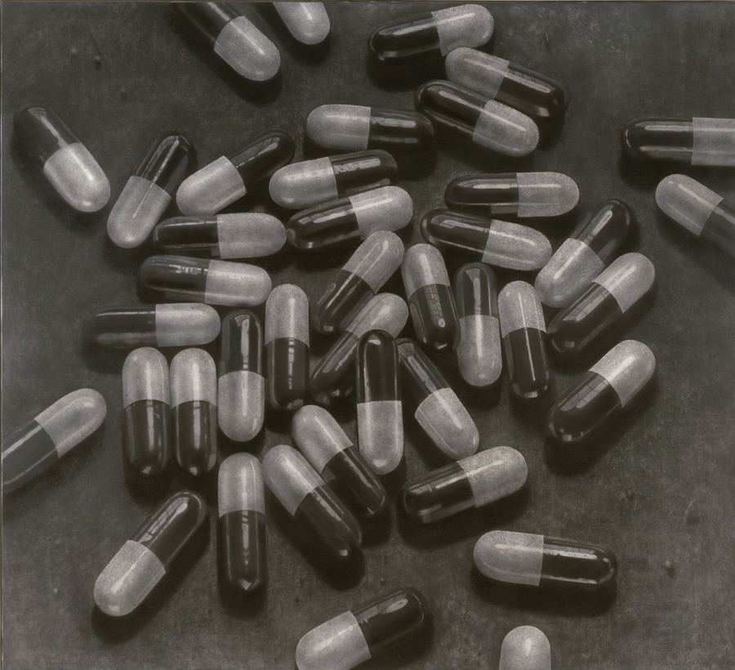
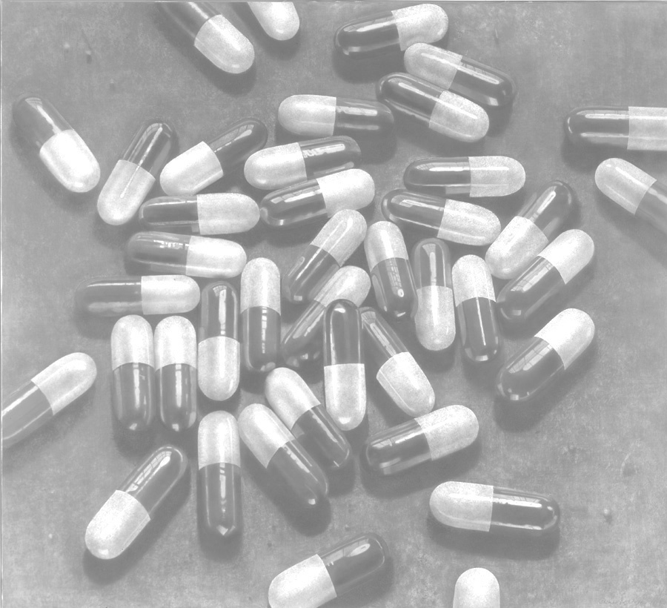
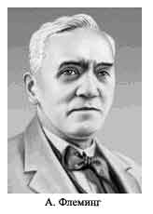
Antibiotic
(Антибиотики)

Slide 22
Домашнее задание
§ 9

